Slide 1
同学们知道世界上那一年的哪一个人发现新大陆的？
1492年 哥伦布
我国早在明代就有一位著名的航海
家，第一次下西洋的时间比哥伦布早
了80十多年！
航海英雄——郑和

Slide 2
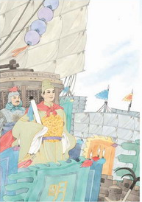
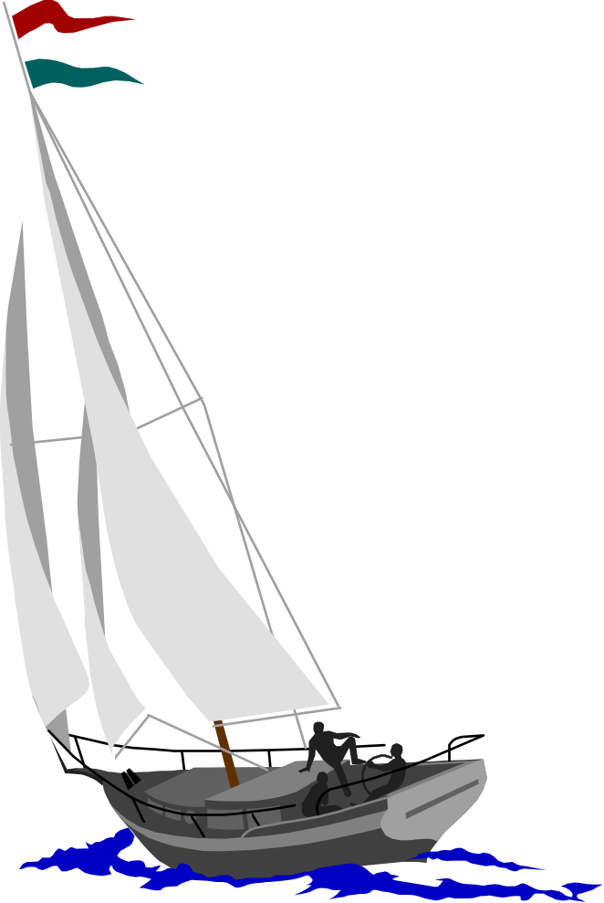
11 郑和远航

Slide 3

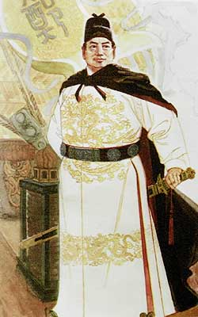
郑和（1371~1433）：
中国明初航海家，回族，原姓马，出生于云南，12岁入宫做太监，后被提拔为内官监，赐姓郑。
郑和体格强健，聪明好学，机敏善辩。他原先信仰伊斯兰教，入宫后又信仰佛教。佛教以“佛”“法”“僧”为三宝，他也因此被封为“三宝（三保）太监”。

Slide 4

我们今天要学的郑和是什么样的呢？
派遣 仪器 范围 抱拳 赠送 码头 撕裂
扶老携幼 惊叹不已 严阵以待 化险为夷

Slide 5
分组读课文思考
1、你能为下面的红色的字选择正确的读音吗？选一选。
太监（ jiàn jiān）
魁梧（wú wŭ）
抱拳（quán juàn)
2、这篇课文主要写了什么内容？
3、这篇课文是如何来写郑和远航的经过的？
√
√
√

Slide 6

精读课文
1、郑和第一次远航的时间、地点、人物是什么？画出自己感受最深的地方。
时间:1405年7月11日
地点:苏州府刘家河码头
人物:郑和及随行的人员

Slide 7
1405年7月1日，天气晴朗，万里无云。苏州府刘家港码头人山人海，无数面彩旗迎风招展。
随行的有水手、翻译、医生和护船的士兵，共两万七千八百多人。

Slide 8
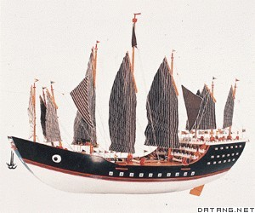
其中六十二艘大船特别雄伟壮观，这些大船又叫“宝船”。每艘宝船长148米，宽60米，有十多层楼房那么高。船上有九根桅杆和十二面风帆，可以乘做一千
多人，需由二三百人
驾驶。船上配备着航海
罗盘等当时最先进的仪
器。

Slide 9
2、大船之以成为宝船的原因是：
A、这些船大，最大的长150米，宽60米，可以乘1000多人；
B、船上有指南针、航海图等当时最先进的航海设备，这些都是能远航的条件；
C、船上满载着瓷器、丝绸和茶叶。

Slide 10
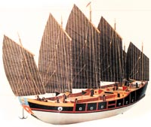
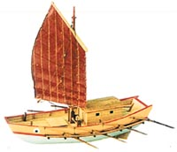
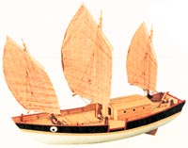
战船
粮船
水船

Slide 11


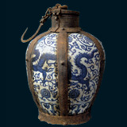
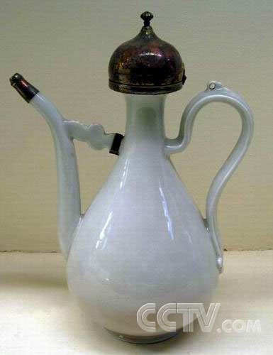
景泰蓝
大明宣德炉
青花龙饰罐
永乐窑景德镇甜白釉暗花壶

Slide 12






瓷
器

Slide 13

美
丽
的
丝
绸

Slide 14
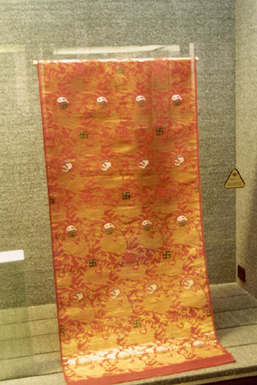


丝 绸

Slide 15
在人们的欢呼声和祝福声中，船队像一条巨龙，浩浩荡荡地出发了。

Slide 16
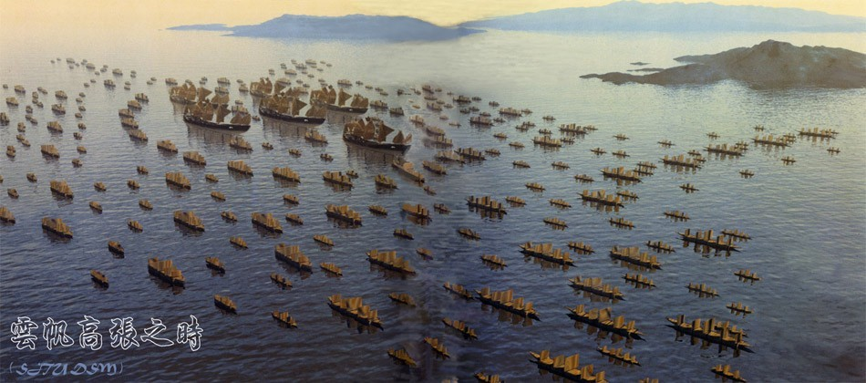

浩浩荡荡的场面

Slide 17
在人们的欢呼声和祝福声中，船队像一条巨龙，浩浩荡荡地出发了。

Slide 18
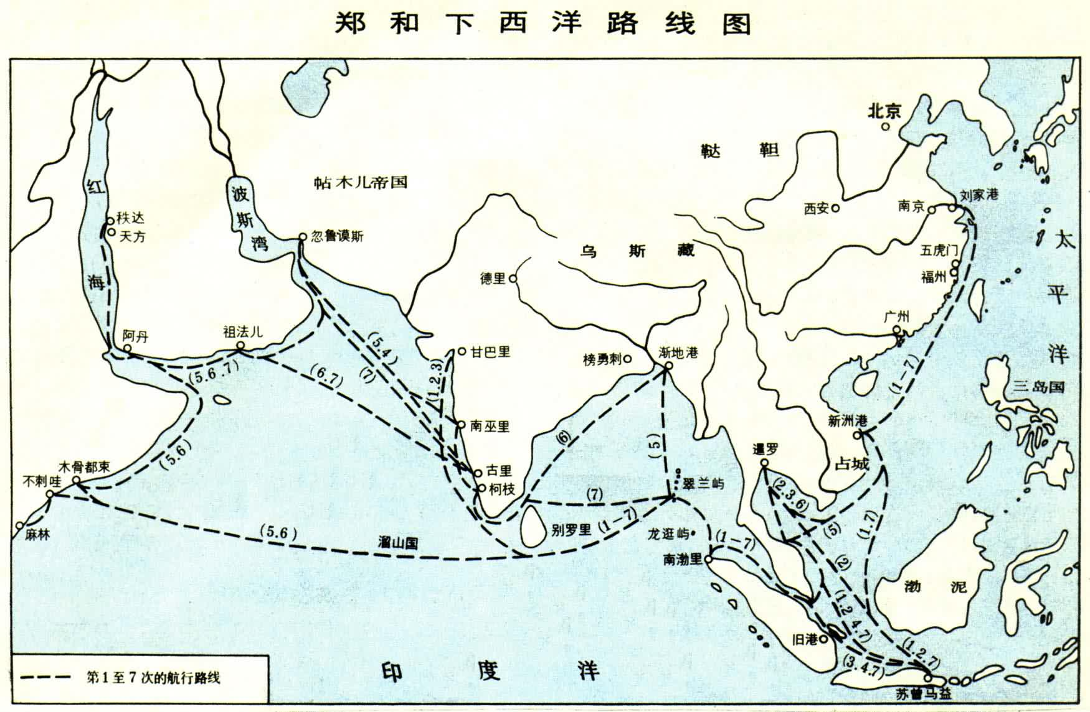
刘家港
古里

Slide 19
这支“规模宏大”的舰队，是怎样和各国君臣、百姓友好交往的呢？画出有关语句自己读一读、想一想。

Slide 20
3、船队所到之处人们的反响如何？
热烈欢迎
争相观看
纷纷换取
赠送礼物
人们的这些反响都是因为：
各国君臣看见船队规模宏大，使者的态度友好亲切，没有丝毫炫耀武力、威胁别人的意思
所以人们才

Slide 21
资料：
郑和下西洋带往各国的物资有丝绸、瓷器、铁制生产工具和生活用品、手工业品、茶叶、货币、历法、衡器、书籍、药材等等，带回的物资大多是土特产，有香料、药材、生产瓷器所需的原料、珍稀动植物等。
郑和和西方航海探险家比较有本质的不同。西方航海探险家他们所到之处就是掠夺、烧杀、欺诈、领土扩张，以达·伽马为例，1502年他在印度洋上遇到一艘没有武装的船，达·伽马下令抢光船上的财物，船上700多人全被烧死，西方的不少航海家都有残忍抢劫的记录。

Slide 22
充满了凶险

Slide 23
4、郑和的船队在远航中遇到了哪些困难？
又是如何克服的呢？读一读5自然段，找一找
（1）险恶的风浪
困难：在大海上，船队好几次遇上了险恶的风浪。狂风呼啸着，海水像脱缰的野马，奔腾咆哮，巨浪花疯狂地扑向船队，仿佛要把船只撕裂。
郑和表现：镇定自若、奋勇向前、化险为夷。
结果：战胜了风浪。
（2）海盗的袭击
困难：乘着黑夜，偷偷摸摸靠近船队
郑和表现：严阵以待、迅速、包围、丢、烧着。
结果：俘虏了海盗。

Slide 24
面对凶险，郑和的表现怎么样？
镇定自若、化险为夷、严阵以待

Slide 25
然而，这次航海也充满了凶险。在大海上，船队好几次遇上险恶的风浪。狂风呼啸着，海水像脱缰的野马，奔腾咆哮。巨浪疯狂地扑向船队，仿佛要把船只撕裂。面对如此险境，郑和总是总是镇定自若，指挥船队在波峰浪谷中奋勇向前，一次次化险为夷。

Slide 26
船队在归途中还遇到过海盗的袭击。郑和根据事先得到的消息，命令军士们严阵以待。当海盗船乘着黑夜，偷偷摸摸靠近船队时，郑和的船队迅速将海盗包围起来。士兵们从大船上往下丢火把，将海盗船烧着了。海盗们无处可逃，只好乖乖地当了俘虏。

Slide 27
友好交往
扬帆起航
战胜凶险

Slide 28
从1405年到1433年的28年间，郑和率领船队出洋七次，前后到过三十多个国家。最后一次远航，郑和已经是六十多岁的老人，鬓发白了。

Slide 29

5、郑和经历了重重困难，完成了第一次远航的任务，那么郑和远航有何重大意义呢？
达到了当时航海事业的巅峰
表现了我国古代人民顽强的探索精神
开阔了中国人的眼界
促进了我国和亚非许多国家的经济文化交流和友好往来

Slide 30
9、郑和远航的意义太广泛了，郑和真是一个了不起的航海家！难道你不想对他说几句吗？

Slide 31
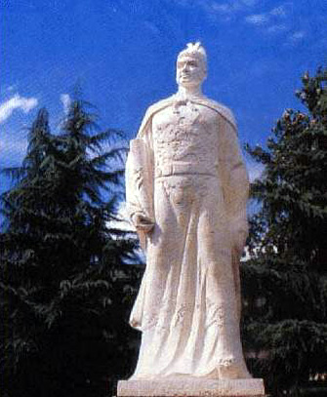

Slide 32
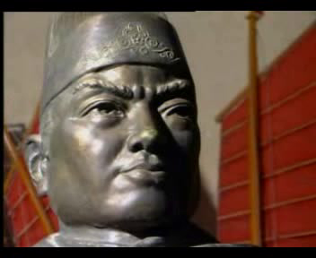

Slide 33
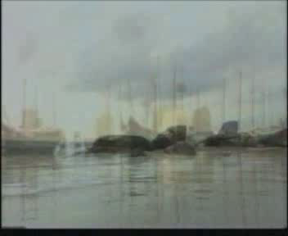
复述课文：
扬帆启航
友好交往
战胜凶险

